Slide 1
Implementácia distribuovaného firewallu založeného na OpenFlow
BeŇO, harvan

Slide 2
Obsah prezentácie
Objasnenie témy
Experiment
Naša nadstavba na článok
2/14

Slide 3
Objasnenie témy
Architektúra SDN

Slide 4
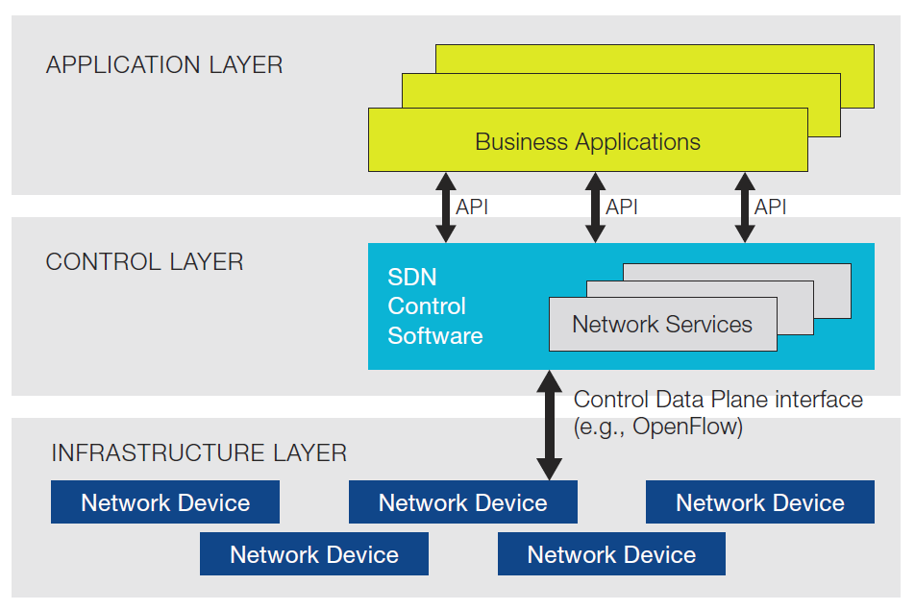
Architektúra SDN
Aplikačná vrstva – firewall
Kontrolná vrstva – POX kontrolér
Sieťová vrstva – jednotlivé prepínače
4/14

Slide 5
Experiment
Testovanie funkčnosti firewallu
Topológia siete

Slide 6
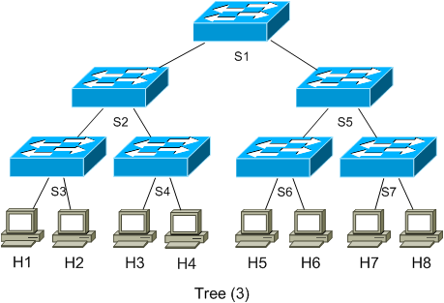
Topológia siete
Stromová topológia
7 prepínačov
8 hostov
IP: 10.0.0.1-8
6/14

Slide 7
Testované scenáre
H1 nepingne H2
H1 nepigne H7
H1 nepristúpi na web server na H4
H7 nepristúpi na UDP port 53 na H8
7/14

Slide 8
Tabuľka pravidiel blokovania komunikácie
Prepínač | Zdrojová IP | Cieľová IP | Protokol | Port
S3 | 10.0.0.1 | 10.0.0.2 | 1(ICMP) | -
S1 | 10.0.0.1 | 10.0.0.7 | 1(ICMP) | -
S2 | 10.0.0.1 | 10.0.0.4 | 6(TCP) | 80
S7 | 10.0.0.7 | 10.0.0.8 | 17(UDP) | 53
8/14

Slide 9
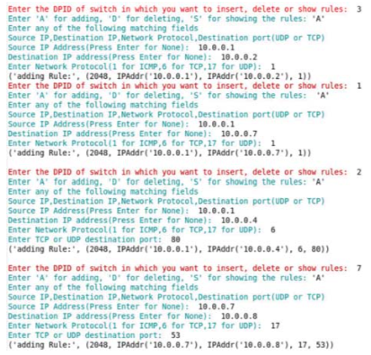
Nastavenie pravidiel
ID prepínača
A, D, S – pridanie, vymazanie, vyhľadanie pravidla
Zdrojová a cieľová IP
Protokol
Port
9/14

Slide 10
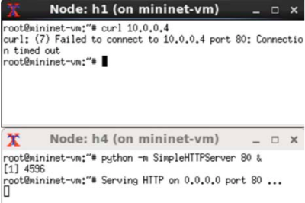
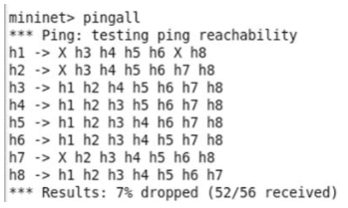
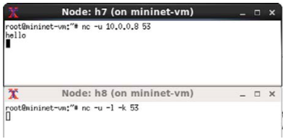
Testovanie a výsledky
Testovací scenár 3
Testovací scenár 1,2
Testovací scenár 4
10/14

Slide 11
Naša práca
Grafické rozhranie

Slide 12
Použitý firewall
RYU rest firewall
Black list vs. White list
Npm
jQuery – ajax
GUI aplikácia
REST funkcie
Firewall pravidlá
12/14

Slide 13
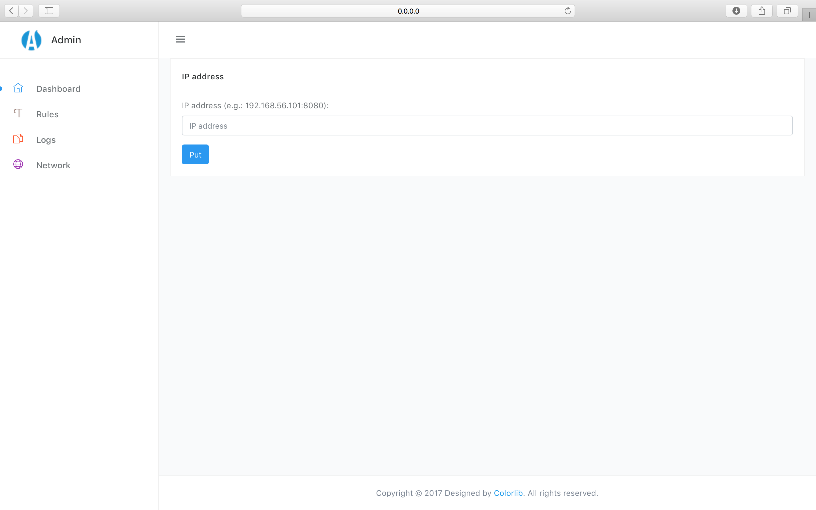
Aktuálny stav prototypu
13/14

Slide 14
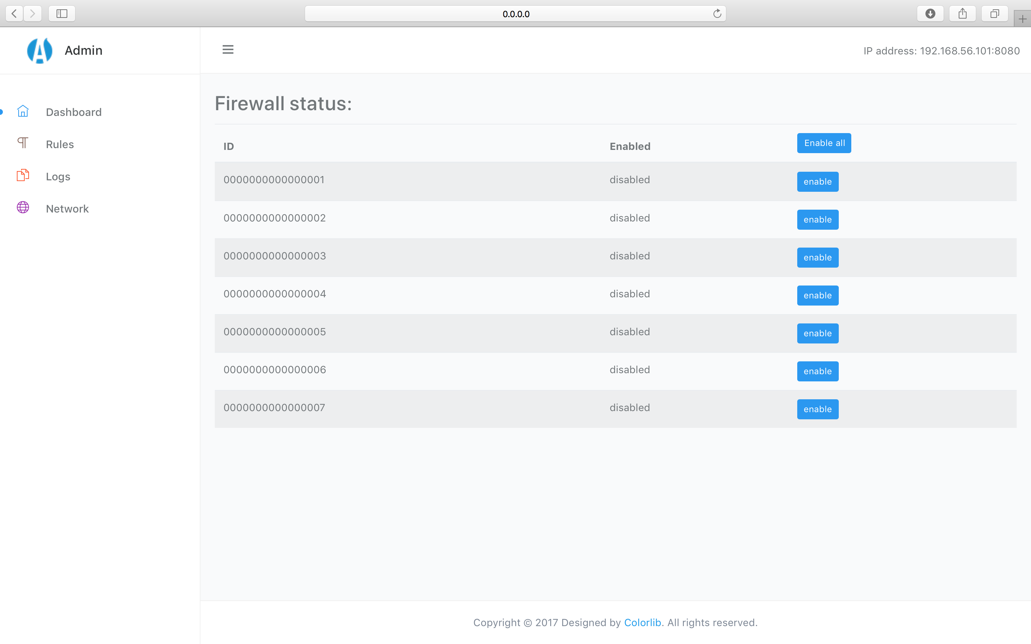
Aktuálny stav prototypu
14/14

